Slide 1
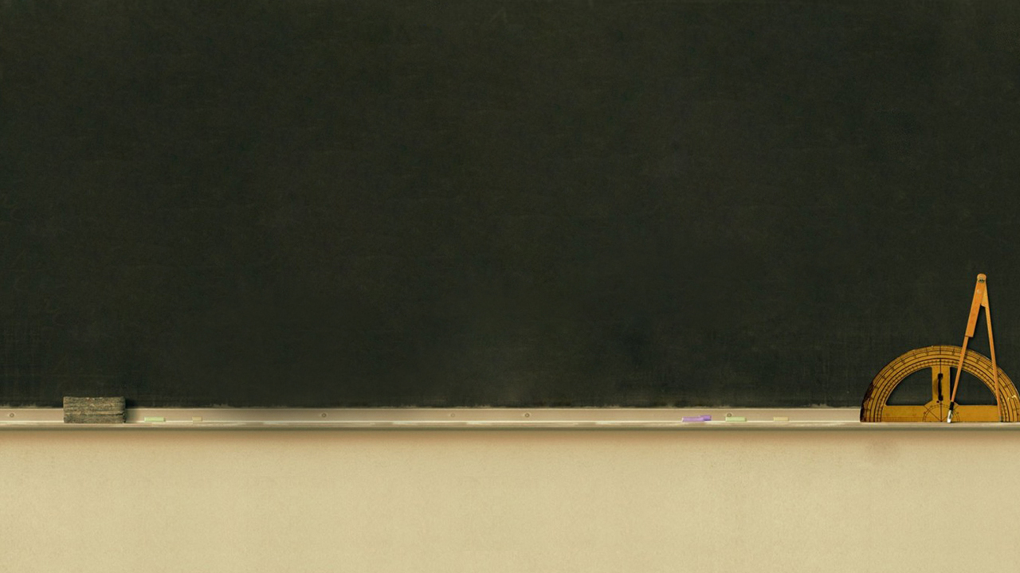

刘健亮
LIUJIANLIANG
DESIGN BY
小刘作品
和 大 学 说 再 见

Slide 2

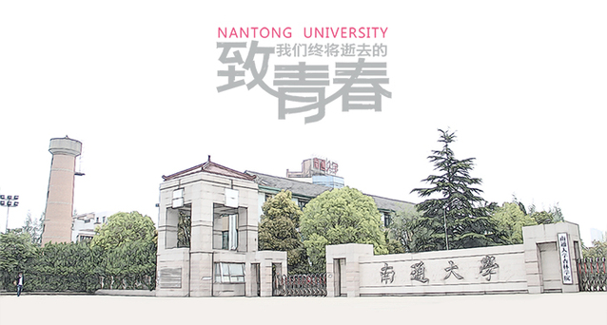
2009.09 — 2013.06 就读于南通大学

Slide 3
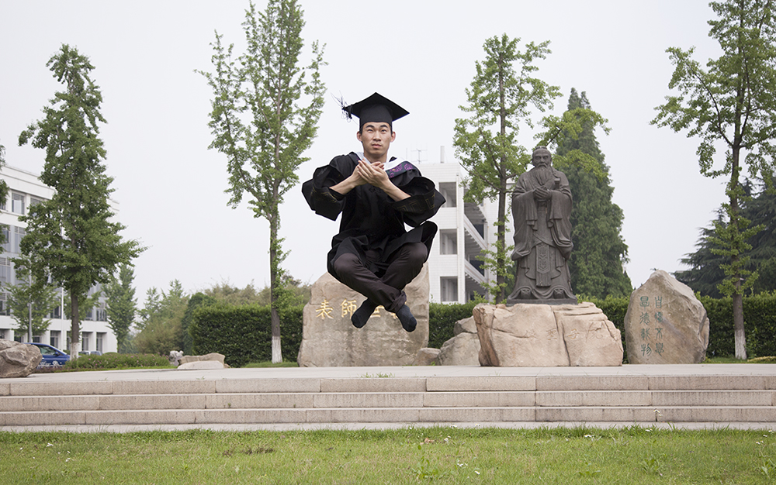
学士照—大学最后的折腾

Slide 4
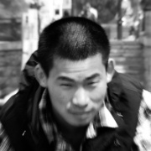
刘健亮 0906102022
短短的大学四年就要过去了，不想和
大学说再见。珍惜校园自由的生活，但是
必须要走向社会，小刘加油！

Slide 5




KEEP TOUCH WITH ME
: 849226584
: @刘健亮
: 189XXXXXXXX

